Slide 1
Областной семинар
«Применение законодательных актов в специализированных учебно-спортивных учреждениях»
Управление спорта и туризма Гродненского областного исполнительного комитета
ГРОДНО 2017

Slide 2
Рассматриваемые вопросы
Основные типичные ошибки в уставных документах специализированных учебно-спортивных учреждений.
Порядок делопроизводства в государственных организациях Республики Беларусь, основные правила подготовки, оформления документов в учреждениях.
Применение на практике Постановления Министерства спорта и туризма Республики Беларусь от 14 апреля 2008 года № 14 «Об утверждении Инструкции об особенностях регулирования труда работников, осуществляющих педагогическую деятельность в сфере физической культуры и спорта».

Slide 3
Основные типичные ошибки в Уставных документах
в основании на осуществления деятельности по подготовке спортивного резерва указываются ссылки на документы не действующие в настоящее время (Закон Республики Беларусь «О физической культуре и спорте»);
не правильное использование терминологии и отсутствие необходимых изменений
отсутствие видов спорта, по которым дано право осуществлять спортивную подготовку;
не регламентирована деятельность Попечительский Советов;
не указано, что Устав является новой редакцией

Slide 4
Использование терминологии
Не соответствует | Соответствует
Учащийся, спортсмен | Спортсмен-учащийся
Педагогический Совет | Совет учреждения
Преподавательская нагрузка, учебно-преподавательская нагрузка | Учебная нагрузка
Учебно-спортивное заведение | Специализированное учебно- спортивное учреждение
Организация образования спорта и туризма райисполкома | Организация физической культуры и спорта
Учреждение образования, внешкольного образования и т.д. | Специализированное учебно- спортивное учреждение
Управление физической культуры, спорта и туризма Заместитель по УВР | Управление спорта и туризма Заместитель по ОД

Slide 5
Порядок делопроизводства в государственных организациях Республики Беларусь
Регламентирован: постановлением Министерства юстиции Республики Беларусь от 19 января 2009 г. № 4 «Об утверждении Инструкции по делопроизводству в государственных органах и организациях Республики Беларусь»
Виды документов наиболее используемых в сфере физической культуры, спорта и туризма
Приказы
Распоряжения
Постановления
Решения
Протоколы
Справки, акты, письма
Докладные записки, планы, отчеты и др.

Slide 6
Порядок делопроизводства в государственных организациях Республики Беларусь
Основные обязательные реквизиты для придания
документу юридической силы
Наименование организации
Дата
Регистрационный индекс
Подпись
Для отдельных видов документов:
гриф утверждение, печать,
отметка о заверении копии.

Slide 7
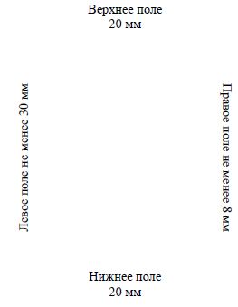
Поля, применяемые для подготовки документов

Slide 8
Заголовок к тексту должен быть на всех документах!!!
Приказ (о чем?) «О проведении учебно-тренировочного сбора»
Положение (о чем?) «О соревновании»
Протокол (чего?) «Заседании общественной организации»
Правила (чего?) «Внутреннего трудового распорядка»
Должностная инструкция (кому?) «тренеру-преподавателю»
Акт ( о чем?) «о списании»
Акт (чего?) «ревизии»
Письмо (о чем?) «О выполнении протокола поручений»
Заголовок в кавычки не заключается и не подчеркивается, точка в
конце заголовка не ставится

Slide 9
Оформление приложений
Располагается ниже текста документа перед подписью, без отступа
После ставится двоеточие.
Если документ имеет приложение названное в тексте, то о наличии
приложения указывается только количество листов и экземпляров
Например:
Приложение: на 7 л. в 2 экз.
4. Если нет то их наименование перечисляются с указанием количества листов и экземпляров
Например:
Приложение: 1. Инструкция на 5 л. в 1 экз.
2. Акт на 5 л. в 1 экз.

Slide 10
Требование к оформлению подписи
При оформлении на бланке или с использованием углового штампа то указывается только должность и видовое наименование организации
Например:
Директор спортивной школы Подпись В.В.Иванов
2. При оформлении не на бланке в наименование должности указывается полное наименование организации
Например:
Директор учреждения «Детско-юношеская
спортивная школа №1 г. Гродно» Подпись В.В.Иванов
3. При подписании несколькими должностными лицами подписи одна под другой в зависимости от занимаемой должности
Например:
Директор спортивной школы Подпись В.В.Иванов
Главный бухгалтер Подпись И.И.Иванова
4. При подписании документа комиссией, указываются не должности а обязанности в составе комиссии
Например:
Председатель комиссии Подпись В.В.Иванов
Члены комиссии: Подпись В.В.Петров
Подпись В.В.Сидоров

Slide 11
Гриф «Приложение»
Располагается в правом верхнем углу первого листа приложения.
Например: Приложение
к приказу директора спортивной школы 01.01.2018 № 24
2. Если два и более приложения то указывается номер приложения
Например: Приложение 1 (или 2, 3 и т.д.)
к приказу директора спортивной школы 01.01.2018 № 24
3. Может быть утверждено с грифом «УТВЕРЖДЕНО»
Например: УТВЕРЖДЕНО
Приказом директора учреждения
«Детско-юношеская спортивная школа №1 г. Гродно»
01.01.2018 № 25

Slide 12
Примерный перечень документов подлежащих утверждению
УТВЕРЖДАЮ
1. Акты (выполненных работ, списания, экспертизы, приема-передачи)
2. Графики (отпусков, приема)
3. Задания (на проектирование объектов, капитальное строительство)
4. Инструкции (должностные, по технике безопасности и т.д.)
5. Нормативы
6. Отчеты (о командировках)
7. Перечни (должностей, документов)
8. Планы
9. Положения (уставы)
10. Программы
11. Сметы
12. Структура и штатная численность, штатное расписание

Slide 13
Оформление приказов
Приказ – правовой акт, издаваемый руководителем организации,
действующим на основе единоначалия, для разрешения основных задач, стоящих перед организацией
1. Приказы делятся на три вида:
По основной деятельности
По личному составу
По административно-хозяйственным вопросам
2. Текс состоит из констатирующей и распорядительной частей
3. При издании распорядительного документа на основании (во исполнение) нормативного акта Республики Беларусь или документа
вышестоящей организации констатирующая часть должна содержать ссылки на данный документ.

Slide 14
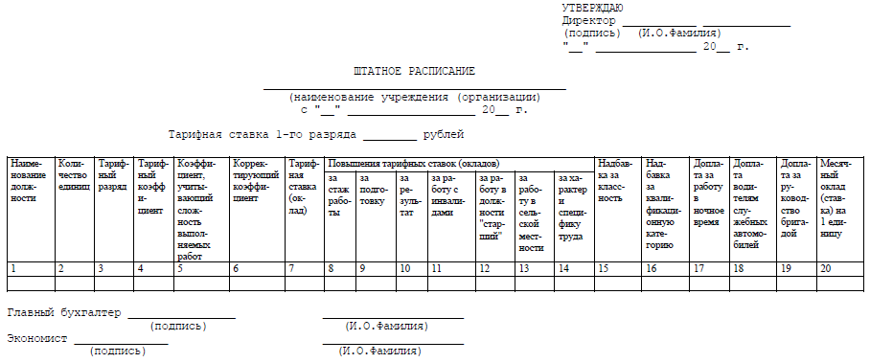
Инструкции об особенностях регулирования труда работников, осуществляющих педагогическую деятельность в сфере физической культуры и спорта
ШТАТНОЕ РАСПИСАНИЕ (форма)

Slide 15
Старший тренер
Пункт 10 Инструкции
В отделении по виду спорта специализированного учебно-
спортивного учреждения, средней школы - училища
олимпийского резерва может назначаться старший
тренер-преподаватель по спорту, старший
инструктор-методист при условии, если работник наряду с
выполнением обязанностей, предусмотренных занимаемой
должностью, осуществляет руководство подчиненными ему
работниками, а также если на него возлагаются функции
руководства самостоятельным участком работы (отвечает за
подготовку сборных команд республики или области или
учреждения по виду спорта, виду спортивной программы,
полу, возрасту и т.д.).
Количество старших тренеров-преподавателей по спорту,
старших инструкторов-методистов определяется решением
тренерского совета в зависимости от производственной (учебной)
необходимости, утверждается руководителем учреждения по
согласованию с учредителем.

Slide 16
Нормативы оплаты труда
11. Оплата труда тренеров-преподавателей по спорту за учебную работу исходя из
ставок, учебной нагрузки осуществляется по нормативам:
за одного учащегося (в процентах от ставки тренера-преподавателя по спорту);
за количество часов учебной работы в неделю.
Наполняемость учебных групп
Количество спортсменов-учащихся (наполняемость) в учебных группах устанавливается
минимальное.
Наполняемость учебных групп, учитывая особенности вида спорта и возможности учреждения, может быть увеличена на 1 - 3 спортсмена-учащихся в учебных группах НП, УТГ, на 1 - 2 спортсмена-учащихся, учащихся - в группах СПС и на 1 - в группах ВСМ.
Наполняемость учебных групп, в которых предусмотрены границы по этапам и
периодам обучения, устанавливается руководителем учреждения и оформляется
приказом.

Slide 17
Установление учебной нагрузки
Тарификация
19. Установление учебной (преподавательской) нагрузки и объема учебно-преподавательской учебной работы оформляется приказом организации, в соответствии с которым тренерам-преподавателям по спорту, тренерам по спорту:
устанавливается ответственность за проведение учебно-тренировочного процесса и
обеспечение безопасности во время занятий с учащимися со спортсменами-учащимися, учащимися, спортсменами сборной команды (занимающимися) конкретных учебных (спортивных) групп;
определяется объем выполняемой учебно-преподавательской учебной работы с учащимися со спортсменами учащимися, учащимися, спортсменами сборной команды (занимаю-щимися) каждой учебной (спортивной) группы, ставка, норматив оплаты труда и оплачиваемая учебная (преподавательская) нагрузка;
утверждается список тренеров-преподавателей по спорту, тренеров по спорту, которым исчисляются ставки и надбавки за квалификационные категории с учетом учебной (преподавательской) нагрузки, по формам согласно приложениям 9, 10, 11 к настоящей Инструкции.

Slide 18
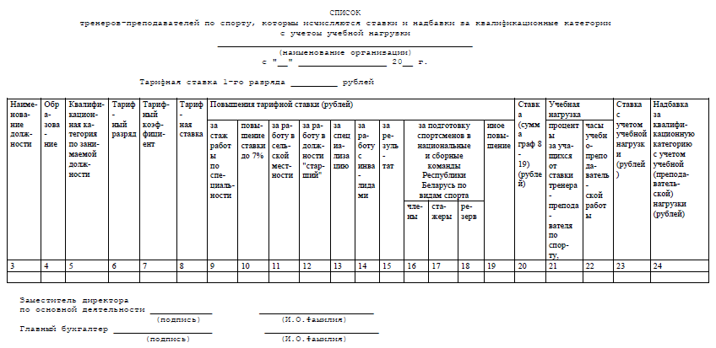

Slide 19
Типичные ошибки
Неправильное оформление наименования списка,
содержание не соответствует установленному образцу.
ставки и надбавки за квалификационные категории с учетом
педагогической нагрузки педагогических работников
список педагогической нагрузки тренеров-преподавателей по спорту
учреждения,
тарификационный список тренеров-преподавателей по спорту Учреждения
тарификация тренерско-преподавательского состава учреждения,
список педагогических работников, которым исчисляются ставки и
надбавки за квалификационные категории с учетом педагогической
нагрузки

Slide 20
УКАЗАНИЯ
к ведению журнала учета работы тренеров-преподавателей по спорту
1. Журнал является документом строгой отчетности.
2. Журнал ведется тренером-преподавателем по спорту, тренером
по спорту (далее - тренеры) в течение учебного года для учебной (спортивной) группы и является основным документом по учету, контролю выполнения спортсменами-учащимися, учащимися режима учебно-тренировочного процесса и выполнения тренерами объема учебно-преподавательской работы. Тренеры могут вести журнал в течение календарного года.
3. Записи в журнал вносятся аккуратно и разборчиво.
4. Заполнение всех граф в каждом разделе журнала обязательно.
5. Тренеры ежемесячно сдают журнал заместителю директора по основной деятельности учреждения (организации) для осуществления контроля и учета учебной нагрузки. Запись заместителя директора по основной деятельности учреждения организации в журнале к оплате учебной нагрузки на данной группе, установленной тренеру с учетом ее выполнения, осуществляется ежемесячно и является основанием для заполнения списка учета учебной нагрузки.
6. По окончании учебного года журнал сдается в учебную часть учреждения (организации), хранится в архиве не менее 5 лет.

Slide 21
7. Объем учебно-тренировочного процесса заполняется в минутах.
8. В разделе "Расписание учебно-тренировочных занятий» указывается время их проведения в течение недели ежемесячно в соответствии с режимом учебно-тренировочного процесса учебной спортивной) группы. В случае, если учебно-тренировочная работа с учебной группой проводится несколькими тренерами, расписание учебно-тренировочных занятий составляется для каждого тренера, однако общее время занятий должно соответствовать режиму учебно-тренировочного процесса учебной (спортивной) группы.
9. Списочный состав спортсменов-учащихся (занимающихся) учебной (спортивной) группы заносится в журнал в соответствии с приказом по контингенту спортсменов-учащихся (занимающихся) данного учреждения (организации). Изменения списочного состава спортсменов-учащихся (занимающихся)вносятся в течение учебного года на основании приказов по переукомплектованию учебных групп (зачисление, отчисление, перевод, передача и т.д.).
10. Для заполнения журнала применяются условные обозначения:
присутствие учащегося на занятиях отмечается точкой;
отсутствие учащегося на занятиях - "н";
отсутствие учащегося на занятиях по болезни - "б";
участие в соревнованиях - "с";
участие в учебно-тренировочном сборе - "у".

Slide 22
Областной семинар
«Применение законодательных актов в специализированных учебно-спортивных учреждениях»
Управление спорта и туризма Гродненского областного исполнительного комитета
ГРОДНО 2017

